Slide 1

Автоматизация тестирования
Python-приложений
На примере реального торгового бота NT-Tech LiveEngine 5.8
Дмитрий Бердников
Дипломная работа · Computer Academy Step (Step IT Academy s.r.o.)
Научный руководитель: Виталий Замировский
1 / 13
Notes:
Добрый день. Меня зовут Дмитрий Бердников, тема моей дипломной работы — автоматизация тестирования Python-приложений, на примере реального торгового бота NT-Tech LiveEngine 5.8. Научный руководитель — Виталий Замировский.

Slide 2


Что мы тестировали
Не учебный пример — реальный бот
Задачи дипломной работы
Составить тест-план
Торгует настоящими деньгами на Binance Spot
Работает круглосуточно на сервере (VPS)
Подключён к бирже через WebSocket в реальном времени
Подготовить тест-кейсы и чек-листы
Провести ручное тестирование
Описать найденные баги
Почему именно этот проект
Личный проект: сам придумал, сам написал, сам нашёл баги в бою — а не в тепличных условиях учебного примера.
Автоматизировать тесты
Подвести итоги и оформить CI/CD
2 / 13
Notes:
Объект тестирования — не учебный пример, а реальный бот. Он торгует настоящими деньгами на бирже Binance Spot, работает круглосуточно на сервере и подключён к бирже через WebSocket в реальном времени. Я выбрал именно этот проект, потому что сам его придумал, сам написал и сам находил в нём баги в боевых условиях — а не в тепличной среде учебного задания. Задачи диплома стандартные: составить тест-план, подготовить тест-кейсы, провести ручное тестирование, описать найденные баги, автоматизировать тесты и подвести итоги.

Slide 3

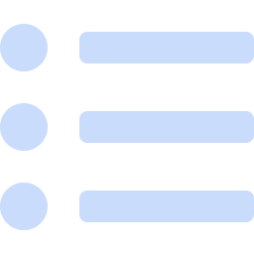



Архитектура бота: как всё устроено
Путь одной сделки от сигнала до закрытия
Binance
→
Stage1
→
Entry Engine
→
Risk Guard
→
Exit + Trail
WebSocket
данные в реальном времени
фильтр входа
4H-тренд
расчёт
сигнала входа
размер позиции,
стоп-лосс
трейлинг-стоп,
выход из сделки
До диплома тестов не было у exit_intelligence, stage1, entry_engine и live_loop; risk_guard и intrabar_stops были покрыты частично.
3 / 13
Notes:
Прежде чем говорить про тесты — коротко, как устроен сам бот. Данные приходят с Binance по WebSocket, дальше стадия входа проверяет условия по 4-часовому тренду, движок входа считает сигнал, риск-менеджмент ограничивает размер позиции, а после открытия сделки трейлинг-стоп и интеллектуальный выход ведут её до закрытия. До диплома тестов не было у exit_intelligence, stage1, entry_engine и live_loop; risk_guard и intrabar_stops были покрыты только частично — именно это белое пятно и закрывает эта работа.

Slide 4

pytest — с нуля
До диплома опыта тестирования на Python не было
pytest
pytest-mock
pytest-cov
pytest-asyncio
Основной фреймворк
запуска тестов
Подмена внешних
зависимостей
Измерение
покрытия кода
Тестирование
асинхронного кода
Что освоено самостоятельно:
фикстуры и параметризация тестов, моки внешних API, замер и интерпретация покрытия кода, структура тестового пакета (unit / integration).
4 / 13
Notes:
До диплома у меня не было опыта тестирования на Python вообще. Всё пришлось осваивать с нуля: сам pytest как основной фреймворк, pytest-mock для подмены внешних зависимостей, pytest-cov для замера покрытия кода и pytest-asyncio для тестирования асинхронного кода — бот ведь работает через WebSocket. Самостоятельно освоил фикстуры, параметризацию тестов, моки внешних API и структуру тестового пакета — отдельно unit-тесты, отдельно интеграционные.

Slide 5
Инженерное решение: почему stubs, а не моки
Тестовая инфраструктура строится осознанно, а не копированием
STUBS
Проблема: первая версия использовала unittest.mock.MagicMock — тест проверял поведение мока, а не реального интерфейса. Изменись сигнатура функции в боте, тесты остались бы зелёными и не заметили бы этого.
Решение: stub-модули в src/stubs/ — точная копия интерфейса оригинала: те же классы, методы, параметры. Тест вызывает stub так же, как вызывал бы реальный компонент; изменится интерфейс — stub нужно обновить явно.
Бонус решения: stub-модули можно публиковать в открытом репозитории — торговая логика бота остаётся закрытой.
5 / 13
Notes:
Отдельно хочу показать одно инженерное решение — оно хорошо демонстрирует, что я понимаю тему тестирования, а не просто скопировал код. Первая версия тестовой инфраструктуры использовала unittest.mock.MagicMock — но так тесты проверяли поведение мока, а не реального интерфейса бота. Если бы в оригинальном компоненте изменилась сигнатура функции, тесты остались бы зелёными и не заметили бы этого — то есть тесты защищали бы от несуществующей опасности. Я перешёл на stub-модули: каждый stub точно повторяет интерфейс оригинала — те же классы, методы, параметры. Тест вызывает stub так же, как вызывал бы реальный компонент, и если интерфейс меняется, это сразу видно. Дополнительный бонус — stubs можно публиковать в открытом репозитории диплома, не раскрывая торговую логику бота.

Slide 6



Результаты в цифрах
209
85%
5
100%
тестов написано
покрытие кода
багов задокументировано
тестов проходят
194 unit + 15 integration
подтверждено Codecov
3 реальных + 2 учебных кейса
стабильно, локально и в CI
Автоматизация и инфраструктура
Рост покрытия во времени (Codecov)
GitHub Actions: тесты запускаются
автоматически при каждом push
Codecov: покрытие отслеживается
на каждый коммит
Jira: все 5 багов оформлены
как тикеты с описанием
6 / 13
Notes:
Теперь коротко про результат. Всего написано 209 тестов: 194 unit и 15 интеграционных. Покрытие кода — 85%, подтверждено через Codecov, и график справа показывает, что оно не с потолка, а выросло постепенно. Задокументировано 5 багов: три реальных, из живой торговли, и ещё два я внёс сам, намеренно — чтобы показать технику тестирования на границе значений. И все тесты стабильно проходят — как локально, так и в CI. Из инфраструктуры: GitHub Actions запускает тесты автоматически при каждом push, Codecov отслеживает покрытие на каждый коммит, а все баги оформлены как тикеты в Jira. Это цифры про количество тестов. А какие именно виды тестирования применялись — расскажу чуть дальше.

Slide 7
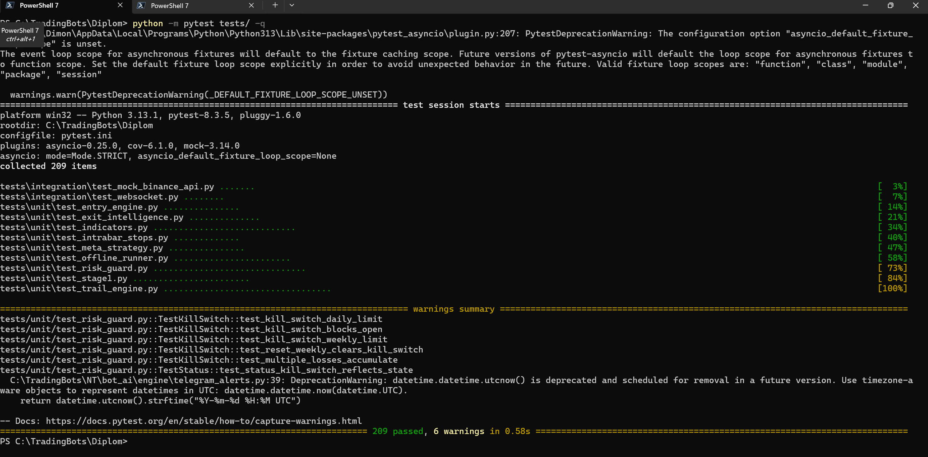
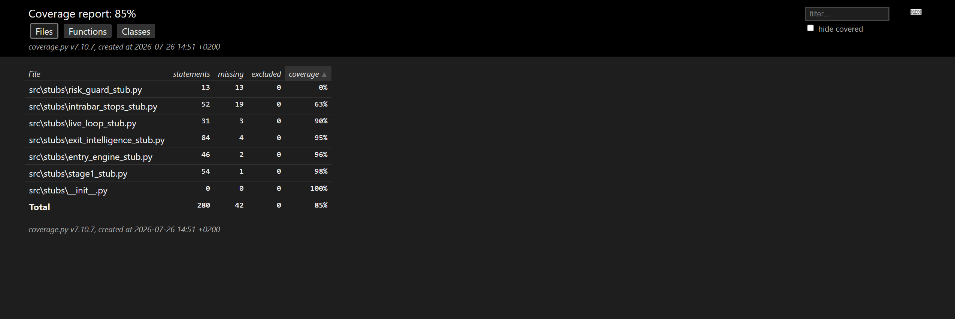
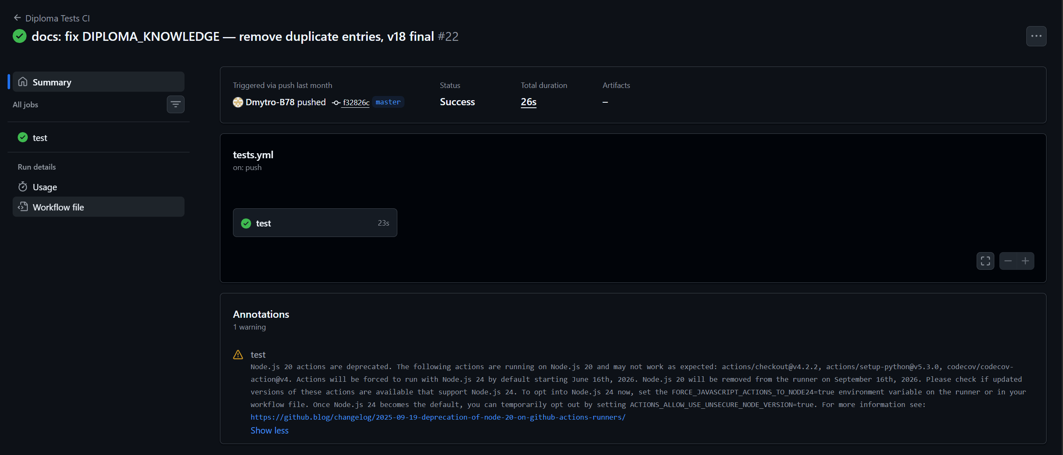
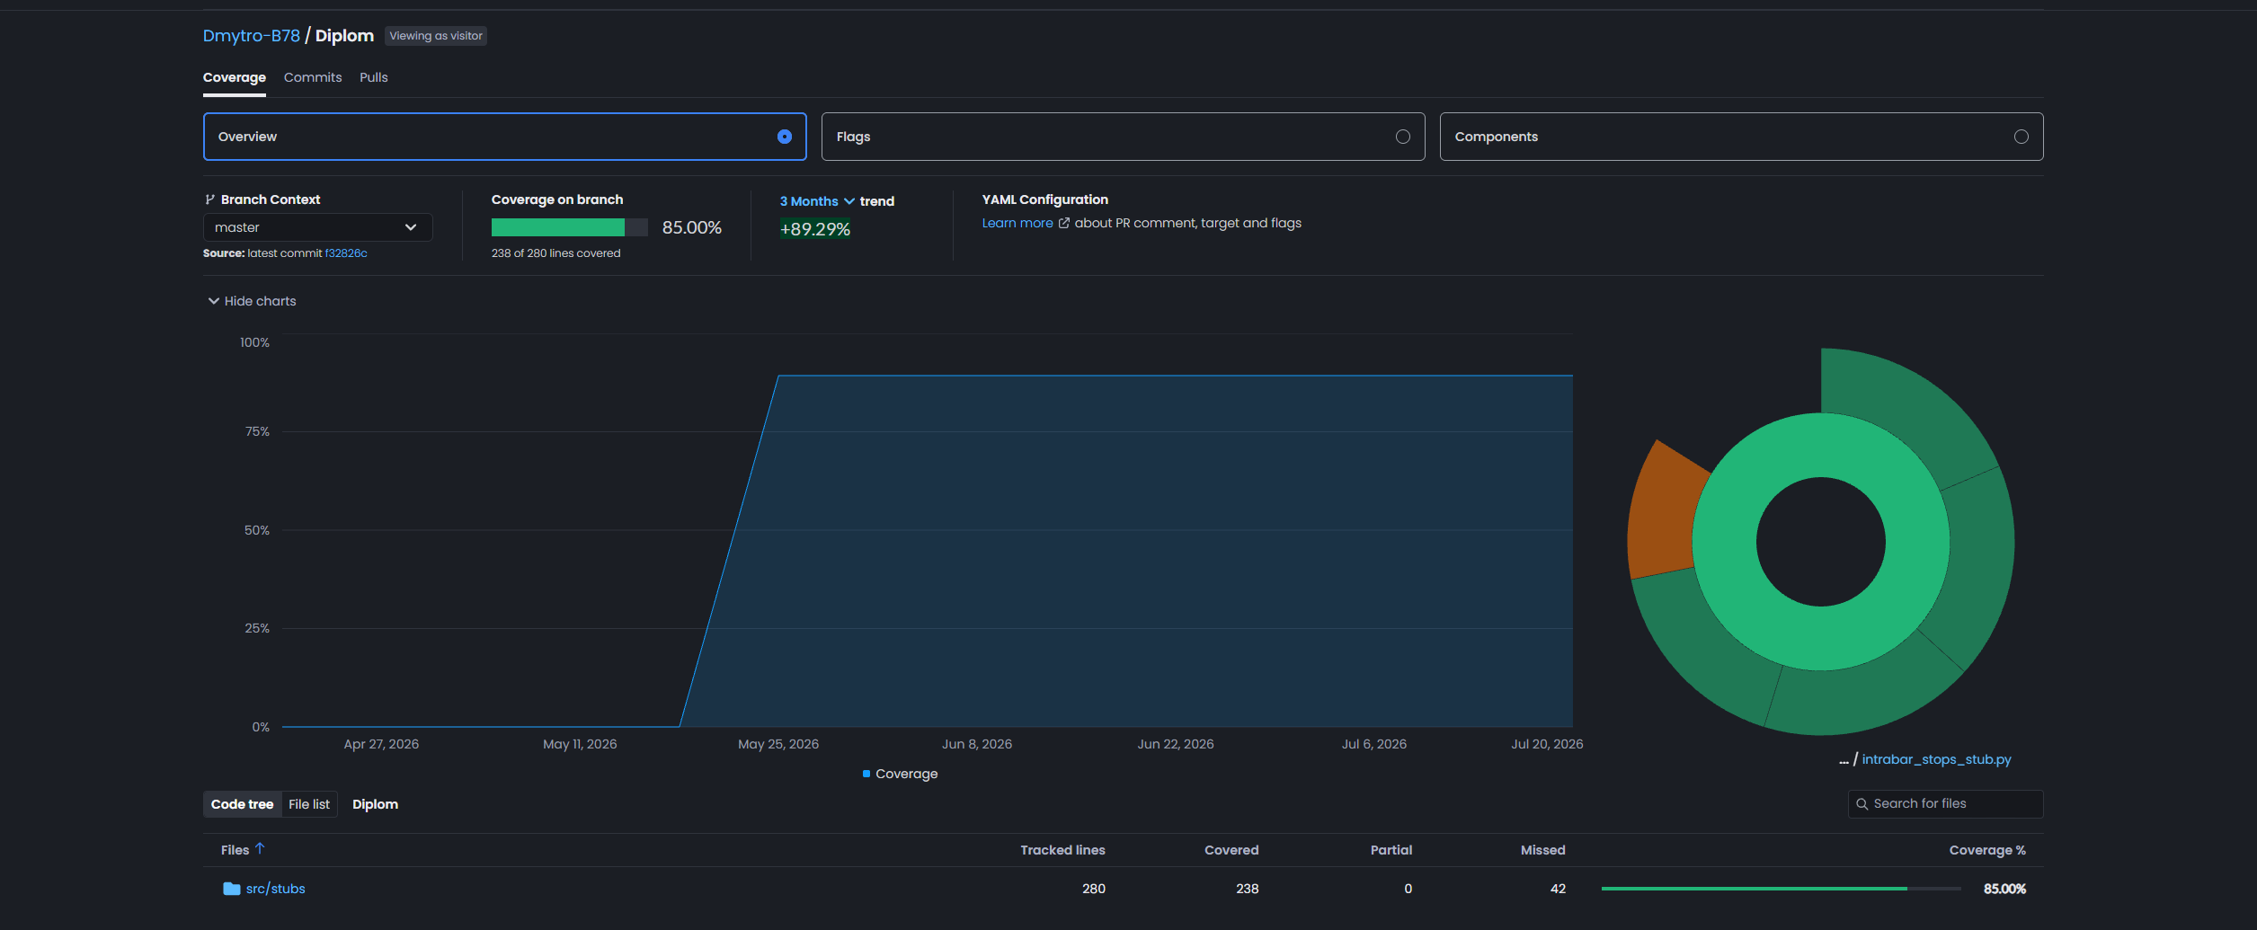
Доказательства: тесты и CI в деле
Реальные скриншоты из репозитория, а не выдуманные цифры
pytest: 209 из 209 пройдено
HTML-отчёт покрытия
GitHub Actions: зелёный CI
Codecov: покрытие 85%
Полный набор скриншотов — в Приложении Г дипломной работы
7 / 13
Notes:
Чтобы это не звучало как голые цифры, вот как это выглядит вживую. Это реальный вывод pytest — все 209 тестов зелёные. Рядом — детальный HTML-отчёт покрытия по файлам. Это прогон в GitHub Actions — тесты проходят автоматически. А это Codecov — здесь видно те самые 85%.

Slide 8
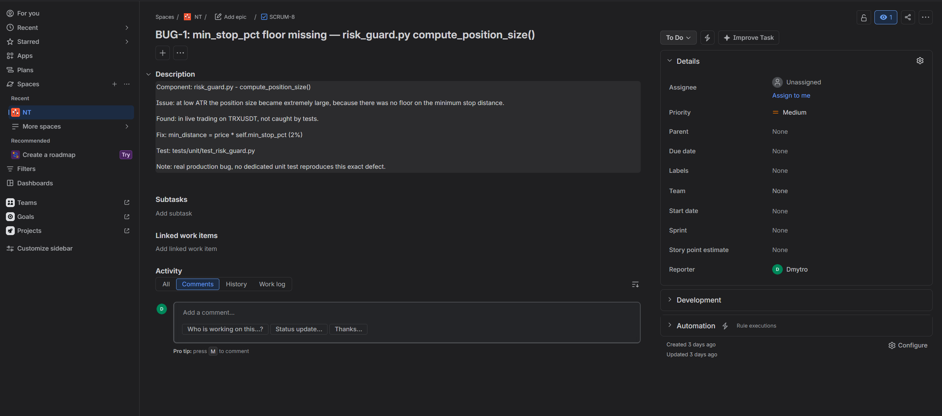
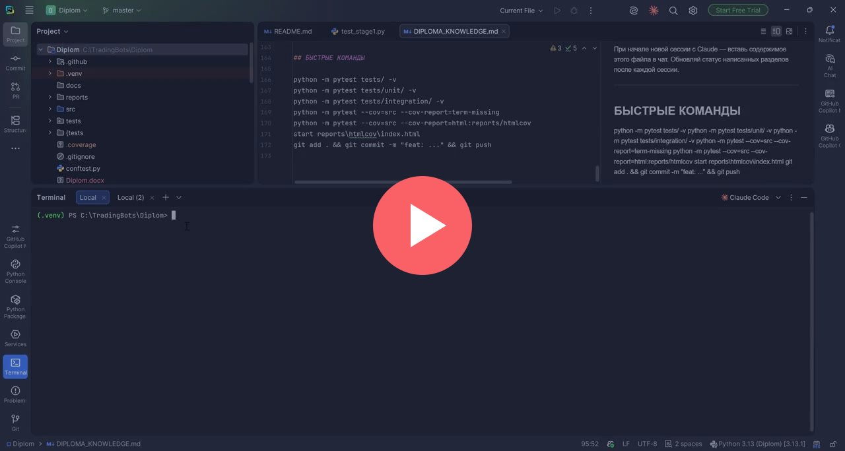
5 багов: что случилось и как исправили
Баги 1-3 — из реальной торговли, все пять оформлены в Jira (1/3)
БАГ-1
Проблема: когда рынок был спокойным, бот не ограничивал стоп, и позиция открывалась в разы больше нужного.
Решение: поставили нижнюю границу — стоп не может быть меньше 2% от цены.
JIRA SCRUM-8
БАГ-2
Проблема: прибыль по сделке считалась по неверной цене выхода — отчёт не совпадал с реальностью.
Решение: стали брать настоящую цену закрытия сделки, а не цену срабатывания сигнала.
ВИДЕО-ДЕМОНСТРАЦИЯ
нажмите, чтобы воспроизвести
8 / 13
Notes:
Теперь про сами баги — коротко, что было не так и что я сделал. Баг первый: когда рынок был спокойным, бот не ограничивал стоп, и позиция открывалась в разы больше нужного. Решение — поставил нижнюю границу: стоп не может быть меньше 2% от цены. Видео для него нет, он найден в живой торговле, а не тестом — вместо видео здесь скриншот тикета из Jira. Баг второй: прибыль по сделке считалась по неверной цене выхода, из-за этого отчёт не совпадал с реальностью. Решение — стал брать настоящую цену закрытия сделки. Здесь уже есть видео-демонстрация, встроенная прямо в презентацию.

Slide 9
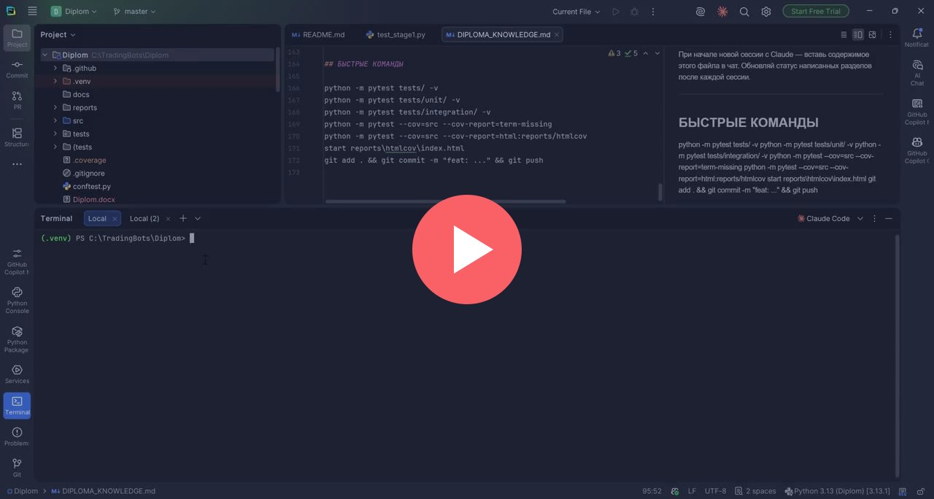
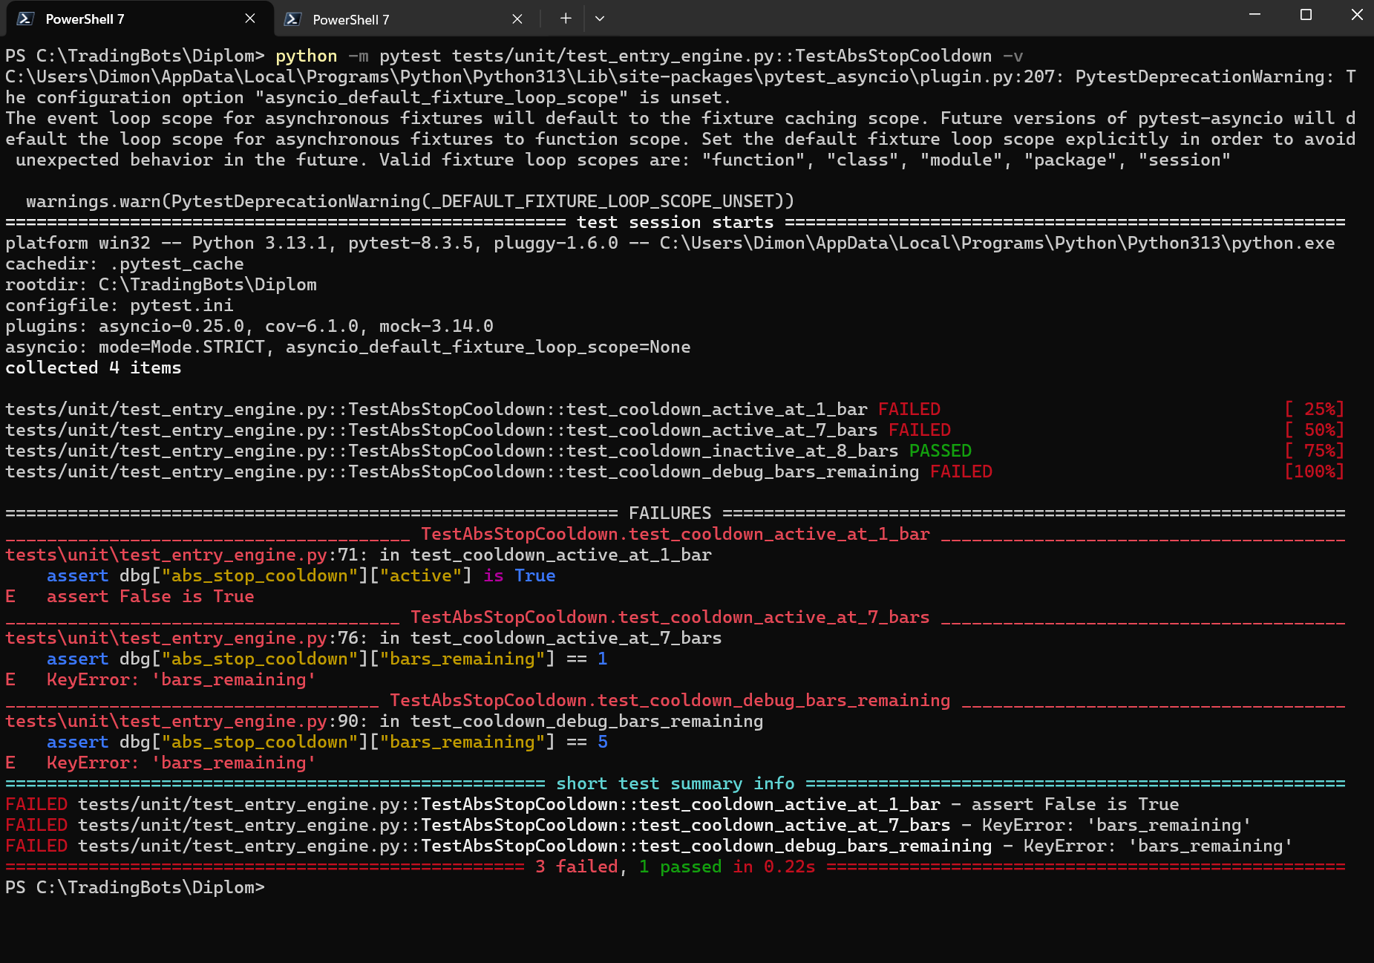
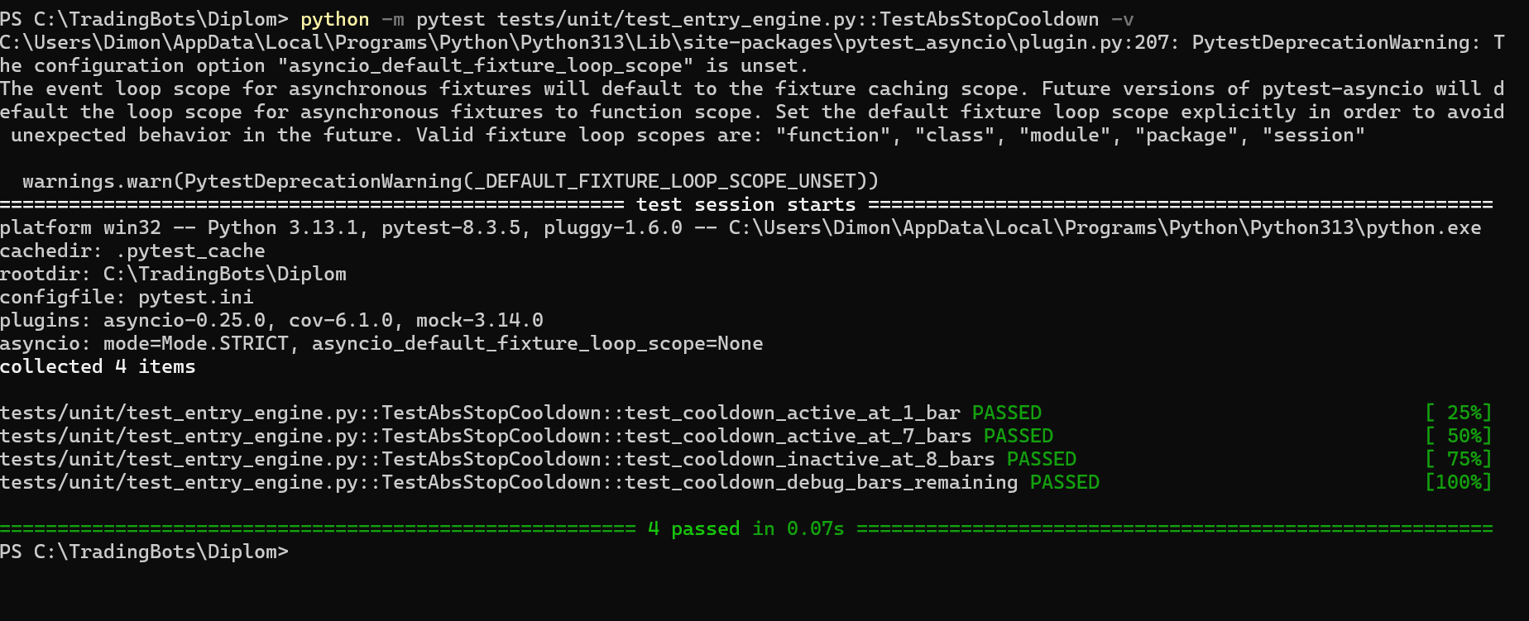

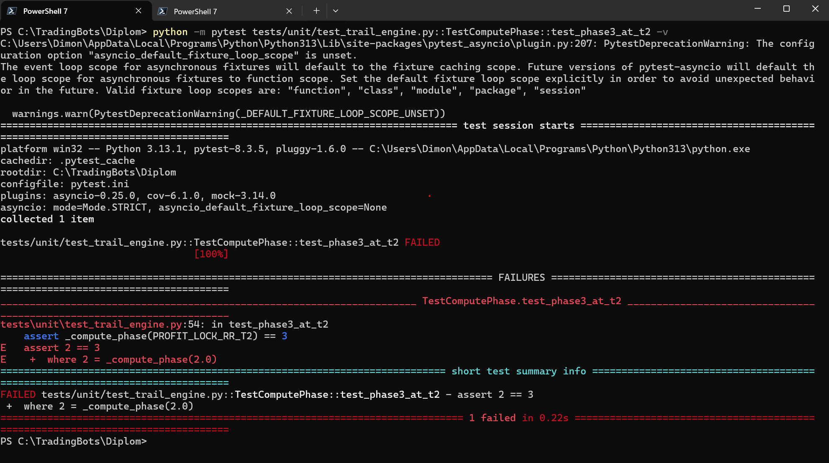
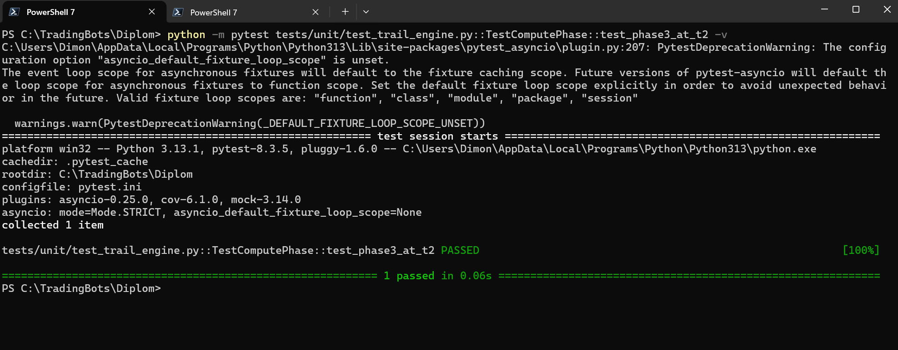
5 багов: что случилось и как исправили
Тест до и после исправления — не только слова, а факт (2/3)
БАГ-3
Проблема: сразу после жёсткого стопа бот открывал новую сделку в ту же секунду, против движения рынка.
Решение: добавили паузу — 8 свечей бот не торгует после такого стопа.
ВИДЕО
ТЕСТ: FAILED
ТЕСТ: PASSED
нажмите, чтобы воспроизвести
БАГ-4
Проблема: учебный кейс (внесён намеренно): трейлинг-стоп не переключался ровно в пороговый момент — сравнение в коде было неточным.
Решение: поправили условие: пороговое значение теперь тоже засчитывается.
ВИДЕО
ТЕСТ: FAILED
ТЕСТ: PASSED
нажмите, чтобы воспроизвести
9 / 13
Notes:
А вот тут не только видео, но и прямое доказательство: скриншот теста до фикса и после. Баг третий: сразу после жёсткого стопа бот тут же открывал новую сделку против движения рынка. Решение — добавил паузу на 8 свечей после такого стопа. Видите — слева тест падает, справа тот же тест зелёный после исправления. Баг четвёртый — уже не из живой торговли, я внёс его сам, намеренно, как учебный кейс на тему граничных значений: трейлинг-стоп не переключался ровно в пороговый момент — сравнение в коде было написано неточно. Решение — поправил условие, теперь пороговое значение тоже учитывается. Та же логика: было FAILED, стало PASSED.

Slide 10

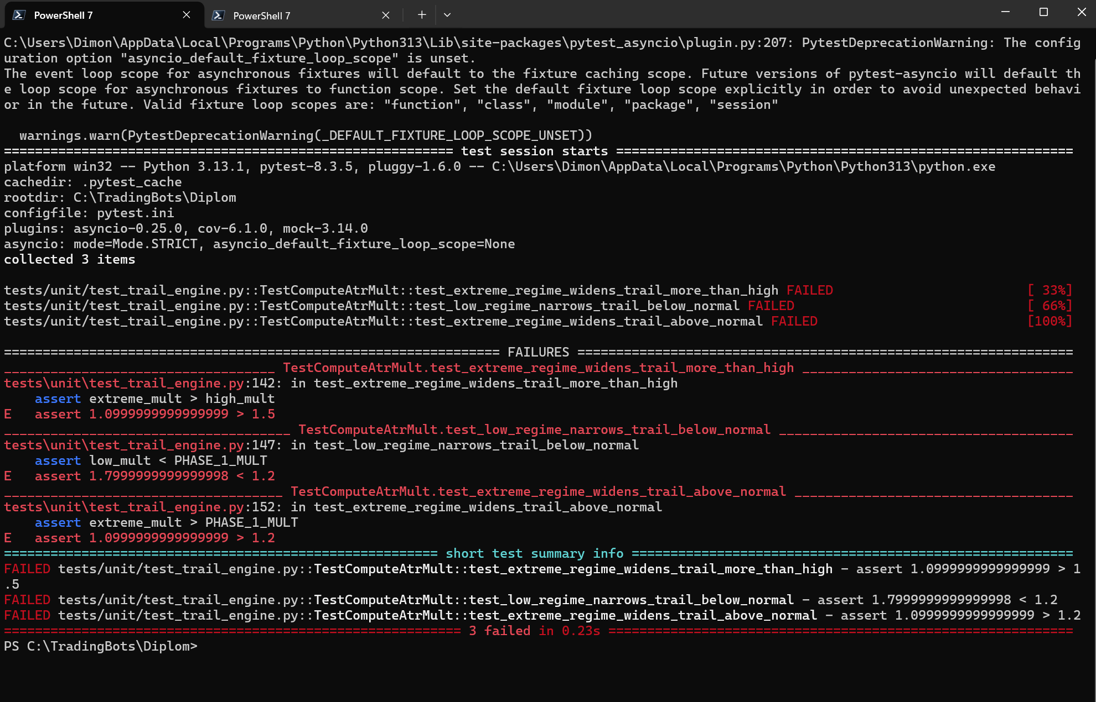
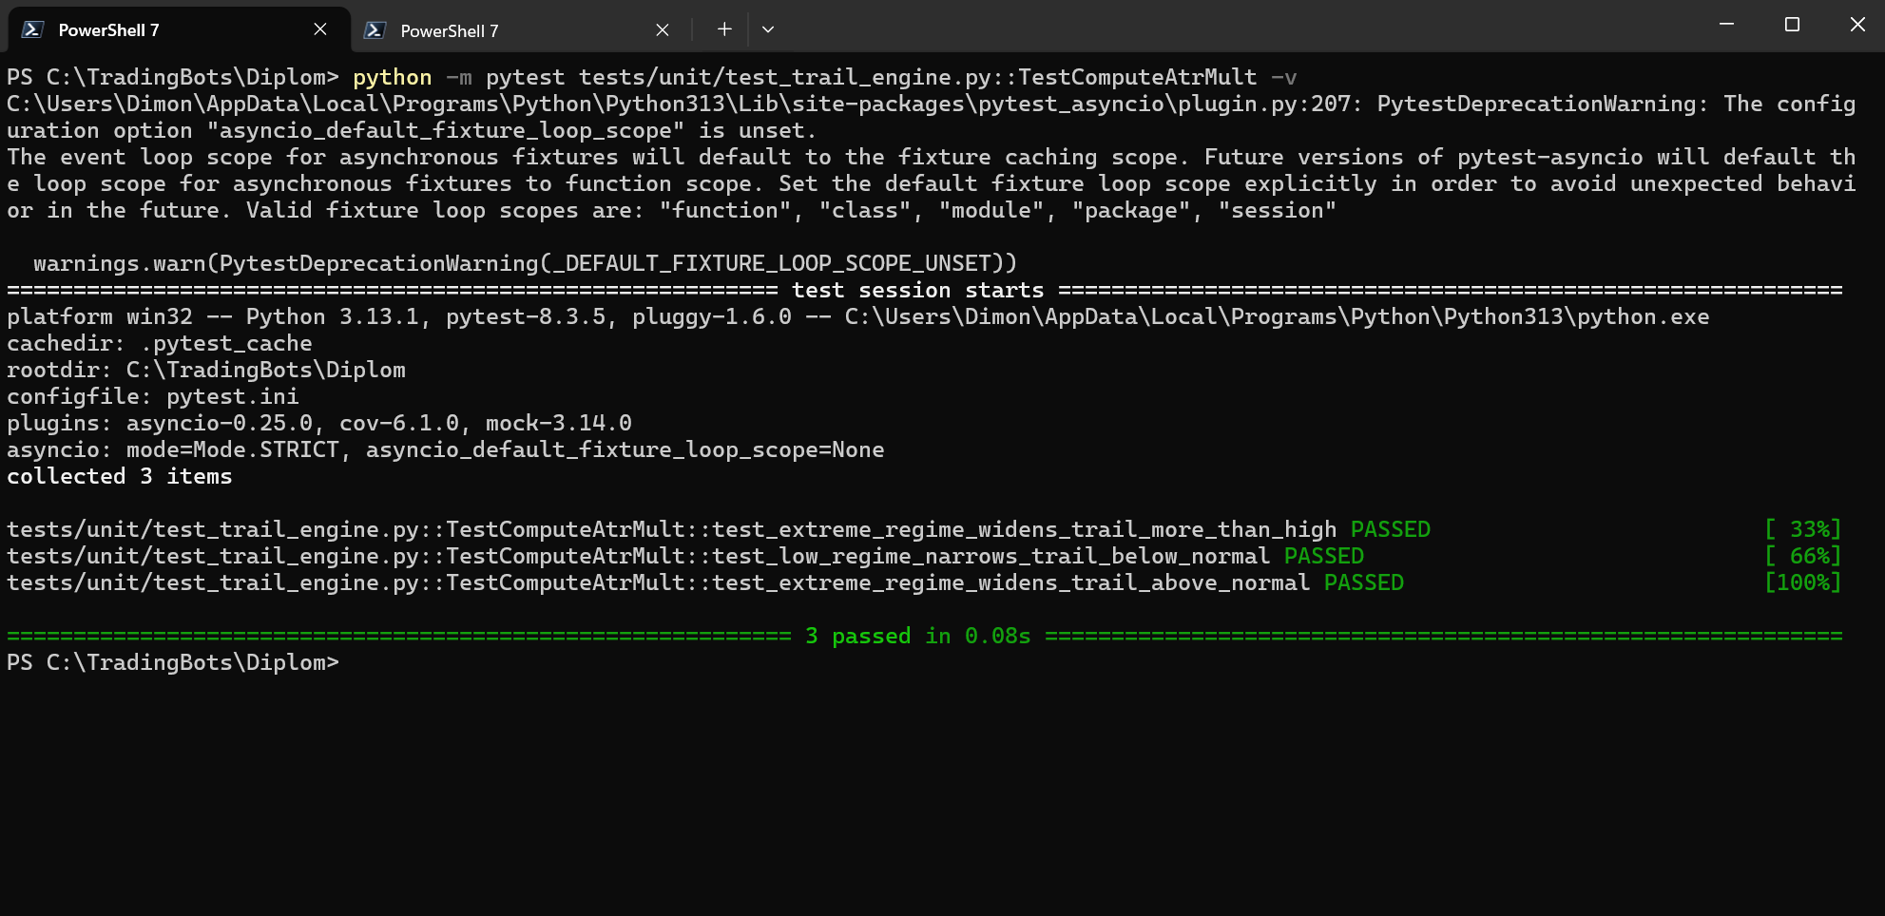
5 багов: что случилось и как исправили
Последний баг из пяти (3/3)
БАГ-5
Проблема: учебный кейс (второй намеренно внесённый): коэффициенты для высокой и низкой волатильности были перепутаны местами в коде.
Решение: вернули коэффициенты туда, где они должны быть.
ВИДЕО
ТЕСТ: FAILED
ТЕСТ: PASSED
нажмите, чтобы воспроизвести
Каждый баг — отдельный воспроизводимый тест, который больше никогда не пропустит эту ошибку.
10 / 13
Notes:
И баг пятый — второй учебный кейс, тоже внесён мной намеренно: коэффициенты для высокой и низкой волатильности были просто перепутаны местами в коде. Решение — вернул их на свои места. Видео и тест до/после — здесь же. Итого три бага поймала реальная торговля, ещё два я показал сам — но все пять теперь воспроизводимые тесты, которые больше никогда не пропустят эту ошибку.

Slide 11








Виды тестирования и главные выводы
Какие виды тестирования применили
Unit — 194 теста
Интеграционное — 15 тестов
Регрессионное
Граничных значений
Негативное
Smoke
Что дал этот опыт
Тестирование Python-кода с нуля
Изоляция зависимостей через stub-модули
CI/CD с отчётностью по покрытию
Работа с реальными дефектами в Jira
11 / 13
Notes:
В работе применено шесть видов тестирования. Unit — 194 теста на отдельные функции. Интеграционное — 15 тестов на связку компонентов и WebSocket. Регрессионное — отдельный тест на каждый найденный баг, чтобы он больше не вернулся. Тестирование граничных значений — проверка поведения ровно на пороге условия. Негативное — проверка на некорректных и предельных входных данных. И smoke-тестирование — быстрая проверка ключевых сценариев стратегии. Подводя итог, эта работа дала мне четыре вещи: тестирование Python-кода с нуля, разработку stub-модулей для изоляции зависимостей, настройку CI/CD с отчётностью по покрытию и работу с реальными дефектами — поиск, исправление и документирование багов в Jira.

Slide 12

Ещё один навык, который освоил сам
Короткая рефлексия — то, что осталось за рамками темы тестирования
1. «Вайб-кодинг»
2. AI-инструменты
3. Что это дало
→
→
Спот-бот для Binance написан в диалоге с AI-ассистентом. Этот метод разработки я изучил самостоятельно, методом проб и итераций.
От автодополнения в Copilot — через обычные AI-чаты — до Claude как напарника: бот, тесты, документация, CI/CD.
Научился объяснять AI задачу и перепроверять его код, а не просто соглашаться со всем, что он написал.
Вайб-кодинг, AI-инструменты и pytest — со всем этим самостоятельно ознакомился, за рамками программы курса.
12 / 13
Notes:
И последнее, коротко — небольшая рефлексия за рамками темы тестирования. Сам бот написан в диалоге с AI-ассистентом — этот метод разработки, «вайб-кодинг», я изучил самостоятельно, методом проб и итераций. С AI-инструментами тоже прошёл путь: начинал с автодополнения в Copilot, дальше — обычные AI-чаты, а закончил работой с Claude как полноценным напарником — с его помощью написаны бот, тесты, документация и CI/CD. Главное, что это дало — я научился объяснять AI задачу и перепроверять его код, а не просто соглашаться со всем, что он написал. Так же самостоятельно, за рамками программы курса, я разобрался и с самим pytest, о котором рассказывал раньше.

Slide 13

Спасибо за внимание
Готов ответить на вопросы
Дмитрий Бердников
github.com/Dmytro-B78/Diplom
13 / 13
Notes:
Спасибо за внимание. Готов ответить на вопросы.

